Slide 1
Index & Fonctions d'agrégations

Slide 2
Contenu
Rappel du dernier cours
Introduction
Les index
Les fonctions d'agrégation
Conclusion
Références

Slide 3
Rappel du dernier cours

Slide 4
Rappel du dernier cours
Au dernier cours, c’était l’examen 1
Est-ce qu’il y a des questions avant qu’on procède avec le cours d’aujourd’hui?

Slide 5
Index & fonctions d'agrégation

Slide 6
Introduction
Jusqu'ici, nous avons vu comment effectuer des opérations sur une base de données et extraire de l'information selon différentes conditions (<, >, <>, like, in, etc.)
Nous avons également parlé brièvement des soucis de performance qui peuvent s'occasionner lorsque le volume de données prend de l'ampleur.

Slide 7
Introduction
Dans le cours d'aujourd'hui, nous couvrirons deux thèmes qui pousseront ces concepts plus loin:
  Améliorer la performance de lecture avec l'indexation.
  Les fonctions d'agrégation sur les données lues

Slide 8
Les index

Slide 9
Les index
Les index sont des structures de données qui permettent d'améliorer significativement la performance de lecture de votre base de données.
Il n'y a pratiquement aucune chance que nous n'ayez pas à utiliser un index dans votre base de données à un certain moment.

Slide 10
Principes de performance des opérations sur une BD
Pour amorcer le sujet, commençons par énoncer quelques faits sur la vitesse d'exécution des opérations sur une base de données:
  Par défaut, une opération d'écriture est très rapide (Normal, puisqu'un élément peut toujours être ajouté à la fin de la base de données)
  Une opération de lecture toutefois est très lente. Si on cherche parmi une liste d'un million d'éléments, nous devrons lire jusqu'à un maximum d’un million d'éléments pour retrouver celui que l'on cherche, ou 500 000 en moyenne.

Slide 11
Principes de performance des opérations sur une BD
La recherche dans un champ qui n'est pas indexé s'appelle du "table scanning" (Balayage de table) qui signifie que chacun des éléments sera lu un à un.
Imaginez que vous cherchez un mot dans le dictionnaire en lisant chaque page, une à la fois!

Slide 12
Utilisation des bases de données
Concernant l'utilisation, voici d'autres faits
  Environ 95% des opérations effectuées sur une base de données sont des opérations de lecture (SELECT).
  Les 5% restants sont les opérations d'écriture (INSERT, UPDATE, DELETE)
https://johnnunemaker.com/database-performance-simplified/

Slide 13
Problème?
L'opération la plus fréquence (SELECT) est la plus lente
L'opérations la moins fréquence (INSERT) est la plus rapide
Que faire pour inverser la situation?
Un index!

Slide 14
Solution: Un index!
Un index est une structure de données qui optimise la façon de lire une certaine colonne (un champ)
Pour cette raison, chaque champ doit être indexé individuellement ou par groupe.

Slide 15
Les index
Dans cette section, nous couvrirons donc
  Les avantages et inconvénients
  La structure d'un index
  Les types d'index
  Quels champs devraient être indexés
  Comment effectuer la création d'un index
  Comment voir les index d'une table

Slide 16
Avantage et inconvénients
S'il n'y a qu'une chose que je veux que vous vous rappeliez sur les index, c'est ceci: Les avantages et inconvénients de les utiliser.
Avantage
  Accélération significative des opérations de lecture
Désavantages
  Ralentissement des opérations d'écriture
  Consommation d'espace mémoire

Slide 17
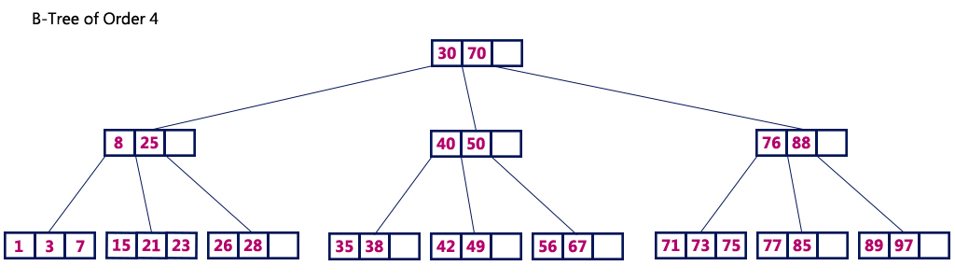
Structure d'un index
Les index utilisent une structure de données qu'on appelle B-TREE.

Slide 18
Type d'index
Il y a deux types d'index
  Clustered
  Nonclustered

Slide 19
Index "Clustered"
Un index de type "Clustered" signifie que c'est la table de la base de données elle-même qui est logiquement réorganisée afin d'optimiser les opérations de lecture.
Pour cette raison, une table ne peut posséder qu'un seul index de type "Clustered".
Typiquement, une table possédant une clé primaire sera sous cette forme. La raison est que les clés primaires ne changent pas avec le temps et permettent de réduire la quantité de changements sur la structure logique de la table indexée de cette façon.

Slide 20
Index "Nonclustered"
Un index de type "Nonclustered" a pour différence que la structure B-TREE est créée dans une nouvelle table indépendante.
Cette table sera organisée de sorte à accélérer la recherche du champ indexé en utilisant la structure de B-TREE également.
Une fois l'élément trouvé, celui-ci indiquera la position du tuple dans la table réelle.
Les index nonclustered ont pour avantage de pouvoir être appliqués sur plusieurs champs.
Toutefois, ils ont pour inconvénients de consommer de l'espace disque, et d'être généralement plus lents qu'un index clustered.

Slide 21
Quels champs indexer?
Nous avons vu comment fonctionne un index, mais est-ce que tous les champs devraient être indexés?

Slide 22
Quels champs indexer?
Par exemple
  SELECT province FROM client WHERE nom='Alexandre'
Dans cette situation, doit-on indexé province? nom? les deux?

Slide 23
Quels champs indexer?
Dans l'exemple précédent, l'index devrait effectivement être créé sur "nom".
La raison est que c'est le nom que nous allons rechercher dans la base de données.
Une fois que c'est fait, la "province" se trouve sur la même ligne et ne requiert donc pas de recherche supplémentaire.

Slide 24
Quels champs indexer?
Comme règle générale, considérez que les champs suivants peuvent être indexés:
  Les clés primaires (elles le sont toujours par défaut - Type "Clustered")
  Les clés étrangères, ou autres champs de jointure
  Les champs utilisés dans les clauses "WHERE"
  Une exception à cette règle est la suivante:
  Éviter d'indexer des champs dont les valeurs possibles sont limitées (Ex. Province, genre, niveau de scolarité, etc.)
  La raison est que le domaine de ces valeurs a tellement de redondance qu’il y a peu de réelle valeur ajoutée dans le tri.

Slide 25
Comment créer un index
Il existe quelques façons de créer un index
  En utilisant l'interface de SSMS
  En utilisant des instructions SQL
    Au moment de la création de la table
    En modifiant une table déjà créée.

Slide 26
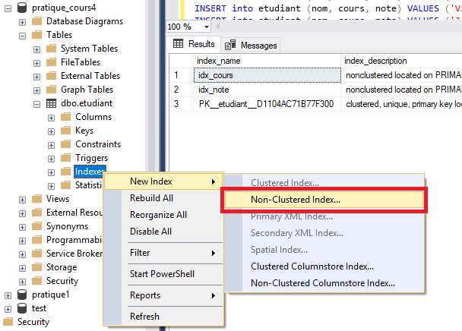
Comment créer un index
On peut créer un index en utilisant le menu de la base de données comme suit:

Slide 27
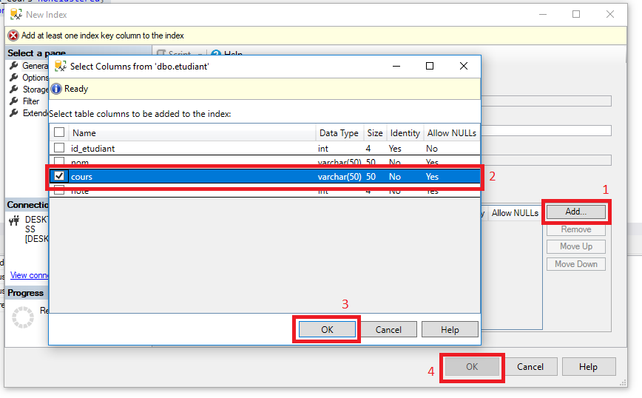
Comment créer un index
On peut ensuite faire "ajouter", sélectionner la colonne, et confirmer.

Slide 28
Comment créer un index
Il est possible de créer un index directement au moment de la création de la table en ajoutant ceci après le type du champ:
  index <nom_de_l'index> (non)clustered
Si le champ est une clé primaire, on peut simplement ajouter clustered ou nonclusted.

Slide 29
Comment créer un index
Exemple
create table etudiant (
id_etudiant int identity not null primary key clustered,
nom varchar(50),
cours varchar(50) index idx_cours nonclustered,
note int index idx_note nonclustered,
)

Slide 30
Comment créer un index
Si vous souhaitez ajouter un index sur une table déjà existante, voici comment procéder:
Syntaxe
CREATE (NON)CLUSTERED INDEX <nom_de_l'index>
ON dbo.<table> (<champs>);
Exemple
CREATE NONCLUSTERED INDEX idx_client_compte
ON dbo.client (compte);

Slide 31
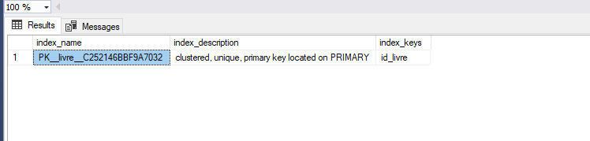
Commande SQL pour voir les index
EXECUTE sp_helpindex <table>;

Slide 32
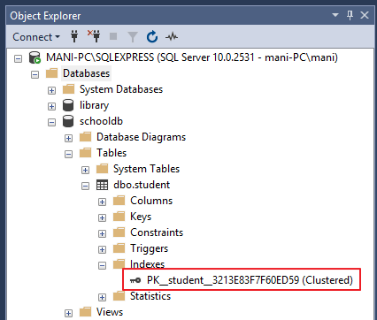
Interface pour voir les index
Object Explorer-> Databases-> Database_Name-> Tables-> Table_Name -> Indexes

Slide 33
Les fonctions d'agrégation

Slide 34
Les fonctions d'agrégation
Les fonctions d'agrégation permettent d'obtenir une information sur une certaine partie de nos données de façon agrégée.
C'est-à-dire par une valeur unique qui donne une caractéristique sur un ensemble.
Elle permettrait, par exemple, de connaitre:
  La note moyenne des étudiants par programme
  La température la plus élevée enregistrée par années
  etc.

Slide 35
Les fonctions d'agrégation
Exemple de fonction d'agrégation
  Moyenne des valeurs
  Nombre d'éléments dans l'échantillon (Comptage)
  Somme des valeurs
  Valeur minimale de l'échantillon
  Valeur maximale de l'échantillon
  etc.

Slide 36
Les fonctions d'agrégation
Il faut bien comprendre qu'une fonction d'agrégation se divise en deux étapes:
  1. On divise les données basées sur une certaine caractéristique commune (Ex. La ville, le cours, etc.)
  2. Pour chaque groupe, on applique un calcul sur d'autres caractéristiques qu'il partage (Moyenne, maximum, minimum, etc.).
  Par exemple, on pourrait souhaiter obtenir la moyenne de la population des villes dans une même province.

Slide 37
Données d'exemple
Pour les exemples qui suivront, prenons la table suivante:
create table etudiant (
id_etudiant int identity not null primary key,
nom varchar(50),
cours varchar(50),
note int
)

Slide 38
Données d'exemple
Nous utiliserons les données suivante dans la table
INSERT into etudiant (nom, cours, note) VALUES ('Alex', 'PHP', 80);
INSERT into etudiant (nom, cours, note) VALUES ('Marie', 'PHP', 75);
INSERT into etudiant (nom, cours, note) VALUES ('Robert', 'PHP', 60);
INSERT into etudiant (nom, cours, note) VALUES ('George', 'PHP', 82);
INSERT into etudiant (nom, cours, note) VALUES ('Mathieu', 'PHP', 83);
INSERT into etudiant (nom, cours, note) VALUES ('Bob', 'JAVA', 80);
INSERT into etudiant (nom, cours, note) VALUES ('Alex', 'JAVA', 87);
INSERT into etudiant (nom, cours, note) VALUES ('Marie', 'JAVA', 78);
INSERT into etudiant (nom, cours, note) VALUES ('Sammy', 'C#', 95);
INSERT into etudiant (nom, cours, note) VALUES ('Vincent', 'C#', 90);
INSERT into etudiant (nom, cours, note) VALUES ('Jeremie', 'C#', 100);

Slide 39
Syntaxe
SELECT <champs en commun>, <fonction>(champs agrégé)
FROM <table>
GROUPY BY <champs avec valeur en commun>

Slide 40
Syntaxe (Exemple)
Par exemple, prenons une fonction de calcul de moyenne (avg) pour connaitre les notes moyennes des étudiants dans chaque cours.
Syntaxe:
SELECT cours, avg(note)
FROM etudiant
GROUP BY cours;
Remarquez sur seuls champs qui n'est pas dans une fonction d'agrégation doit être dans le GROUP BY, et une fois après le SELECT.

Slide 41
Listes des fonctions d'agrégations
AVG
COUNT
MAX
MIN
SUM
VAR

Slide 42
AVG
Dans la fonction AVG permet d'obtenir la moyenne des valeurs.
Syntaxe
SELECT cours, avg(note) FROM etudiant GROUP BY cours;
cours | <No column name)
C# | 95
JAVA | 81
PHP | 76

Slide 43
COUNT
La fonction COUNT (compter) indique combien d'éléments font partie du sous-groupe (qui partage la même valeur commune)
Syntaxe
  SELECT cours, count(note) FROM etudiant GROUP BY cours;
cours | (No column name)
C# | 3
JAVA | 3
PHP | 5

Slide 44
MAX
La fonction MAX permet d'indiquer quelle est la valeur la plus élevée dans le sous-groupe
Syntaxe
SELECT cours, max(note) FROM etudiant GROUP BY cours;
cours | (No column name)
C# | 100
JAVA | 87
PHP | 83

Slide 45
MIN
La fonction MIN est l'inverse de la fonction MAX, elle indique la valeur la plus petite de chaque sous-groupe.
Syntaxe
SELECT cours, min(note) FROM etudiant GROUP BY cours;
cours | (No column name)
C# | 90
JAVA | 78
PHP | 60

Slide 46
SUM
La fonction SUM (Somme) permet d'obtenir la somme de toutes les valeurs d'un sous-groupe.
Syntaxe
SELECT cours, SUM(note) FROM etudiant GROUP BY cours;
cours | (No column name)
C# | 285
JAVA | 245
PHP | 380

Slide 47
VAR
La fonction VAR (Variance) permet d'obtenir la variance des valeurs du sous-groupe. C'est-à-dire l'écart moyen entre les valeurs et la moyenne.
Celle-ci ne sera pas utilisée dans le cours.
Syntaxe
  SELECT cours, var(note) FROM etudiant GROUP BY cours;
cours | (No column name)
C# | 25
JAVA | 22.333333333333333339
PHP | 89.5

Slide 48
Les conditions: WHERE
Il est possible d'ajouter des conditions pour exclure des tuples d'un groupe. Disons que nous ne voulons que la moyenne de ceux qui ont eu plus de 80%.
Syntaxe
SELECT cours, avg(note) FROM etudiant WHERE note > 80 GROUP BY cours;
cours | <No column name)
C# | 95 (était 95 avant)
JAVA | 87 (était 81 avant)
PHP | 82 (était 76 avant)

Slide 49
Les conditions: HAVING
Il est également possible d'ajouter des conditions qui filtrent sur le résultat d'une fonction d'agrégation en utilisant HAVING.
Syntaxe
SELECT cours, avg(note) FROM etudiant GROUP BY cours HAVING avg(note) > 80;
cours | <No column name)
C# | 95
JAVA | 81

Slide 50
Les conditions: WHERE + HAVING
Il est possible d'utiliser WHERE et HAVING dans la même requête.
Par exemple:
SELECT cours as Cours, avg(note) as moyenne
FROM etudiant
WHERE note > 80
GROUP BY cours
HAVING avg(note)>90;
Il est important de noter que WHERE est executer avant HAVING.

Slide 51
Prochain cours

Slide 52
Prochain cours
Au prochain cours, nous couvrirons la création de contraintes d’intégrité des données qui permettent de s’assurer que les données créées et modifiées respectent un certain nombre de règles.

Slide 53
Conclusion

Slide 54
Conclusion
En résumé
  Les stratégies d'indexation sont essentielles à la performance d'une base de données.
  Elles permettent d'accélérer les opérations de lecture, en ayant comme inconvénients de ralentir les opérations d'écriture et de consommer de l'espace.
  Les fonctions d'agrégation permettent d'obtenir des informations agrégées d'ensemble de données qui possèdent une caractéristique commune.
  Ces fonctions sont entre autres: la moyenne, le décompte, le maximum, le minimum, la somme et la variance des valeurs.

Slide 55

Questions?

Slide 56
Références
http://www.sqlservertutorial.net/sql-server-aggregate-functions/
https://stackoverflow.com/questions/1251636/what-do-clustered-and-non-clustered-index-actually-mean
https://www.sqlshack.com/what-is-the-difference-between-clustered-and-non-clustered-indexes-in-sql-server/
https://docs.microsoft.com/en-us/sql/t-sql/statements/create-index-transact-sql?view=sql-server-2017
https://www.sqlshack.com/what-is-the-difference-between-clustered-and-non-clustered-indexes-in-sql-server/

